Slide 1
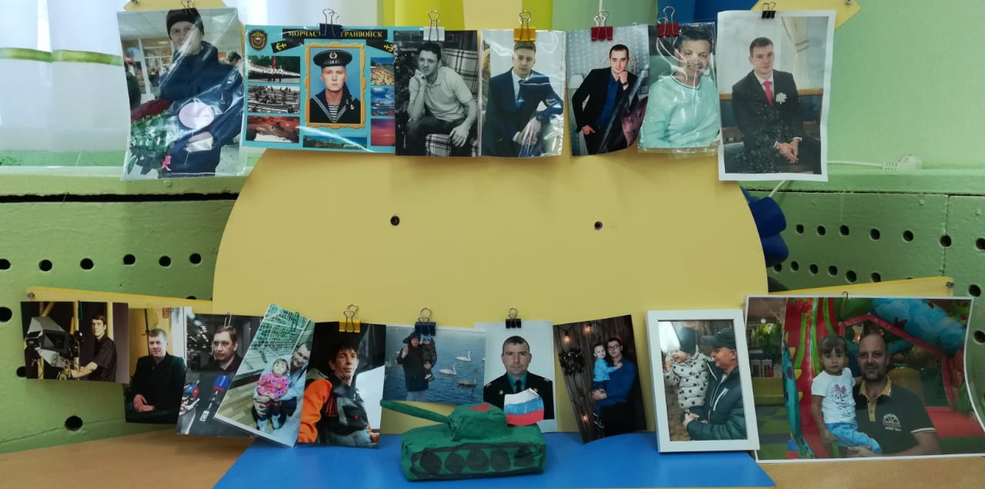
Младшая группа №1
Мой папа лучше всех на свете! Хороший, добрый и родной,
А для меня он самый дорогой!

Slide 2
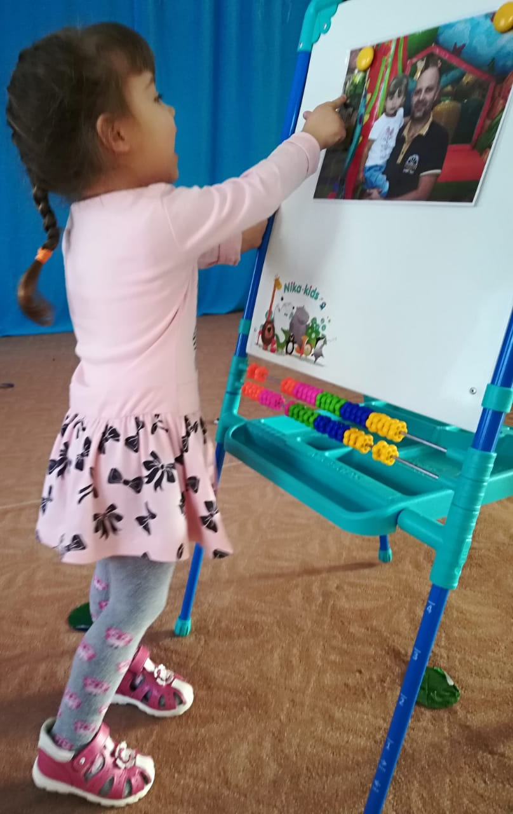
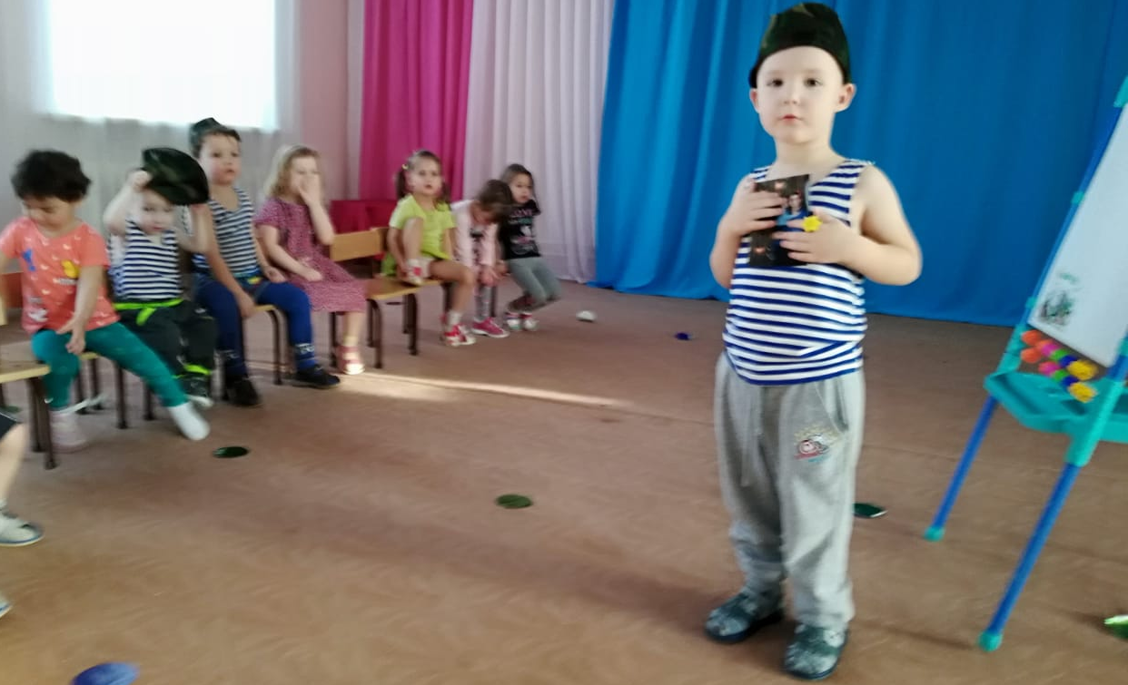
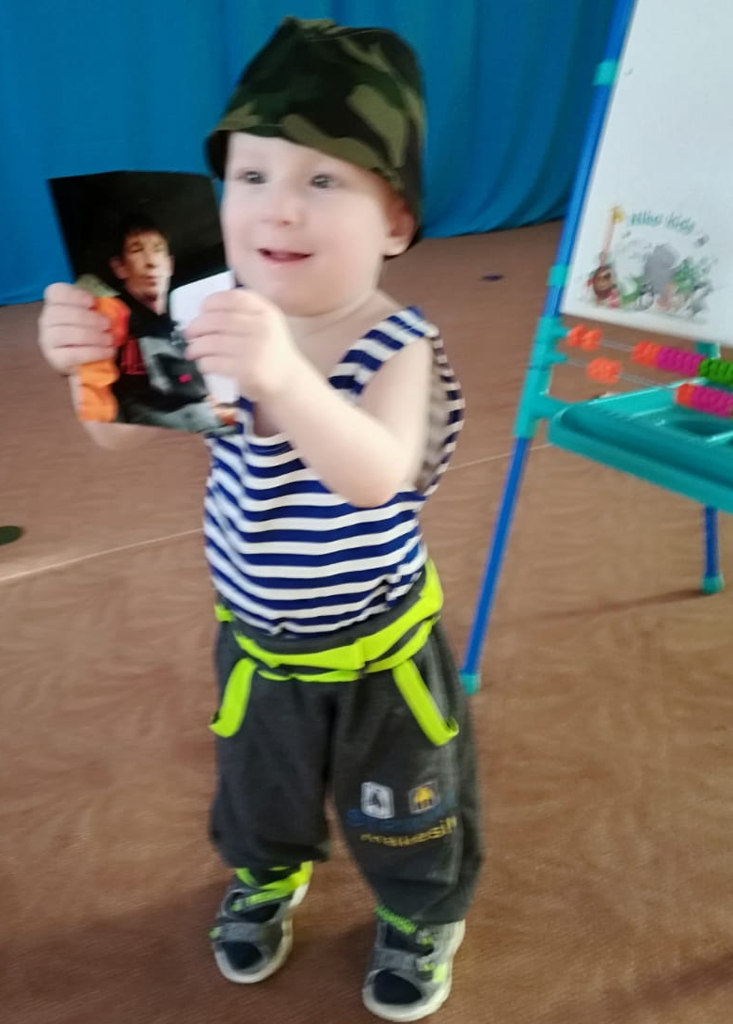
Мой папа лучше всех на свете!

Slide 3
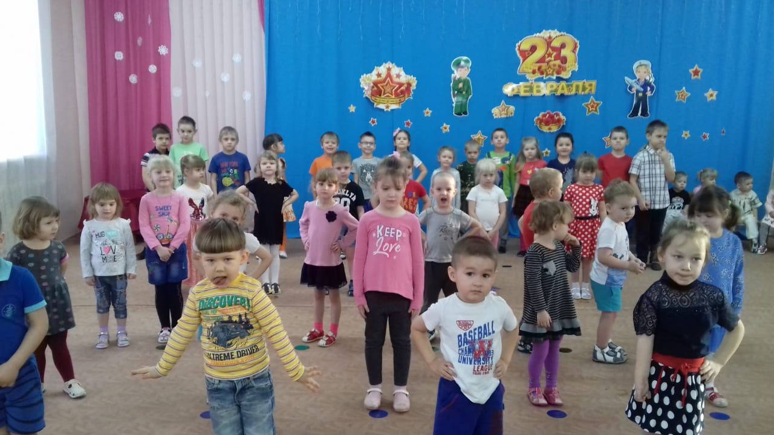
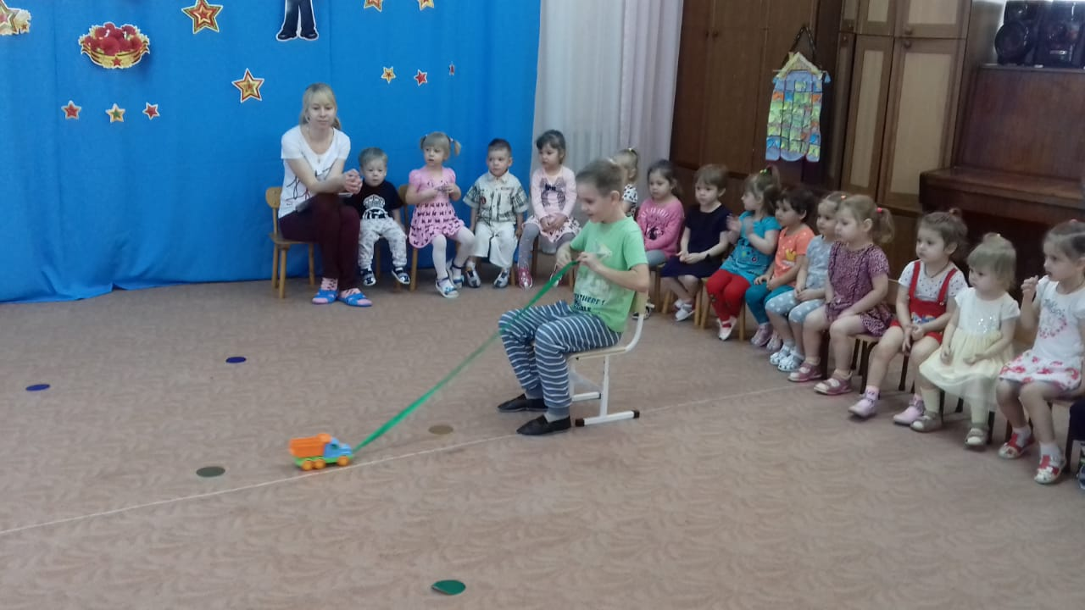
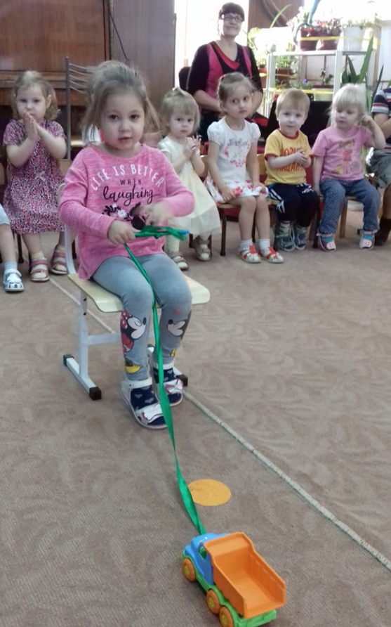
Нас в гости на праздник в старшую группу пригласили,
Мы танцевали и с ними играли

